Slide 1
Rapport annuel 2013

Slide 2
Notre mission:
“Contribuer à l'utilisation rationnelle des médicaments et des services de soins de santé, à travers des études et des projets, pour distribuer cette connaissance au service des professionnels, des consommateurs et des gouvernements "
Notes:
Contribuer à l'utilisation rationnelle des médicaments et des services de soins de santé, à travers des études et des projets, pour distribuer cette connaissance au service des professionnels, des consommateurs et des gouvernements

Slide 3
Pourquoi promouvoir l’usage rationnel
des médicaments ?
Notes:
Contribuer à l'utilisation rationnelle des médicaments et des services de soins de santé, à travers des études et des projets, pour distribuer cette connaissance au service des professionnels, des consommateurs et des gouvernements

Slide 4
♀ 82,9
♂ 77,8
En belgique, chaque nouveau-né en 2011 a une espérence de vie de plus de 80 ans en moyenne
Notes:
Notre espérence de vie a - une fois de plus - augmenté l’année passée. En belgique, chaque nouveau-né en 2011 a une espérence de vie de plus de 80 ans en moyenne (82,9 ans pour les femmes et 77,8 ans pour les hommes). Des chiffres impressionants. Les médicaments ont sans aucun doute une part assez importante dans cette évolution.
“Dossier espérence de vie: Le cap des 80 ans est franchi”; Bruxelles 28 février 2013, Dossier du SPF Economie-PME-Classes Moyennes et Energie, Direction générale Statistique et Information économique

Slide 5
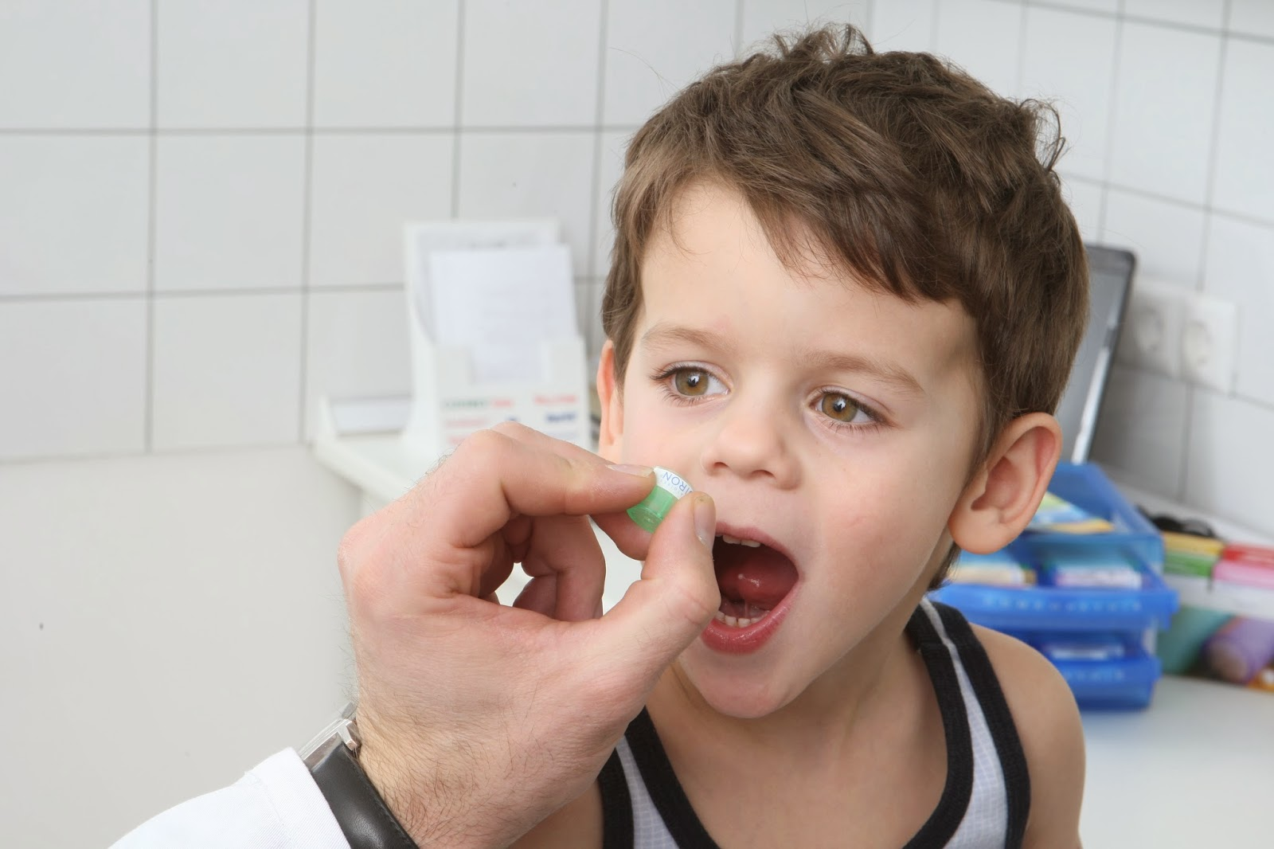
Cette espérence de vie impressionante est en partie le résultat du développement des médicaments
Notes:
Inleiding
Deze indrukwekkende levensverwachting is in belangrijke mate het resultaat van onze moderne geneeskunde en gezondheidszorg.
De ontwikkeling van medicijnen heeft zonder enige twijfel een belangrijk aandeel in deze evolutie.
Het succes van de moderne geneesmiddelen heeft ook een keerzijde. Patiënten vertrouwen bijna blindelings op medicatie. Een doktersbezoek resulteert bijna steeds in een voorschrift. In België verbruiken we per jaar bijna 5 miljoen medicijnen (DDD). Dit cijfer slaat alleen op de terugbetaalbare medicijnen. Daarnaast slikken we ook nog eens een groot aantal niet terugbetaalde producten.
Toch zijn medicijnen alles behalve snoepjes! Vandaag zijn er in ons land meer dan 3.000 verschillende terugbetaalbare verpakkingen in de handel. Een groot aantal van deze medicijnen heeft geen wetenschappelijk bewezen meerwaarde en van een groot aantal zijn de contra-indicaties gevaarlijker dan de vermeende genezende werking.
Medicijnen zijn ook duur. Vorig jaar gaven we in ons land 4.312 miljoen euro uit aan de terugbetaalbare geneesmiddelen.

Slide 6
L'inconvénient de cette réussite: une visite chez le médecin conduit presque toujours à une ordonnance pour un médicament.
Notes:
Inleiding
Deze indrukwekkende levensverwachting is in belangrijke mate het resultaat van onze moderne geneeskunde en gezondheidszorg.
De ontwikkeling van medicijnen heeft zonder enige twijfel een belangrijk aandeel in deze evolutie.
Maar deze evolutie heeft ook een belangrijke keerzijde. We vertrouwen bijna blindelings op medicatie. Een doktersbezoek resulteert bijna steeds in een voorschrift. Medicijnen zijn ook duur. Vorig jaar gaven we in ons land 4.312 miljoen euro uit aan de terugbetaalbare geneesmiddelen.

Slide 7
3.000
molécules commercialisés en 8.000
emballages divers remboursables
Budget global pour les spécialités
pharmaceutiques pour 2013
4.312.000.000 €
Nous consommons chaque année en Belgique près de 5 millions de doses de médicaments
mesurée en doses quotidiennes déterminées (DDD)
Notes:
In België verbruiken we per jaar bijna 5 miljoen medicijnen (DDD). Dit cijfer slaat alleen op de terugbetaalbare medicijnen. Daarnaast slikken we ook nog eens een groot aantal niet terugbetaalde producten.
Toch zijn medicijnen alles behalve snoepjes! Vandaag zijn er in ons land meer dan 3.000 verschillende terugbetaalbare verpakkingen in de handel. Een groot aantal van deze medicijnen heeft geen wetenschappelijk bewezen meerwaarde en soms zijn de contra-indicaties gevaarlijker dan de vermeende genezende werking.

Slide 8
De nombreux médicaments ont un rapport bénéfices-risques défavorable et ne sont appropriés chez des patients sélectionnés.
Ils doivent être utilisés de manière responsable .
Pour savoir prescrire soigneusement, les médecins doivent être informés systématiquementdes développements EBM.

Slide 9
Farmaka veut transmettre le EBM vers la pratique des soins de santé, afin de favoriser l’utilisation responsable des médicaments
Nous apportons l’EBM en pratique
à travers divers projets
Notes:
Contribuer à l'utilisation rationnelle des médicaments et des services de soins de santé, à travers des études et des projets, pour distribuer cette connaissance au service des professionnels, des consommateurs et des gouvernements

Slide 10
Visiteurs médicaux indépendants
Le Formulaire MRS
Recherche de litérature
Notes:
Contribuer à l'utilisation rationnelle des médicaments et des services de soins de santé, à travers des études et des projets, pour distribuer cette connaissance au service des professionnels, des consommateurs et des gouvernements

Slide 11
Le Formulaire MRS
Guide pour la prescription rationnelle de médicaments chez les personnes âgées
Orienté vers les maisons de répos et de soins (MRS), mais distribué également vers les médecins généralistes, pharmaciens et autres prestataires des soins
Réalisé avec le soutien de l’Inami
Notes:
Guide pour la prescription rationnelle de médicaments chez les personnes âgées
Orienté vers les maisons de répos et de soins (MRS), mais distribué également vers les médecins généralistes, pharmaciens et autres prestataires des soins
Réalisé avec le soutien de l’Inami

Slide 12
Formulaire MRS
Suivi journalier par les collaborateurs scientifiques
De préférence doubles ECR aveugles
Guidelines,
Publications qui font le suive systématique de la recherche de litérature Cochrane Collaboration
Magazines ISDB
Les sites-web pharmacothérapeutics indépendants
Les réunions de consensus de l’INAMI
Des résumés des charactéristiques du produit (RCP)
Search

Slide 13
Formulaire MRS
Dr. Jean Pierre Sturtewagen (Rédacteur en chef))
Dr. Pierre Chevalier (Rédacteur en chef-adjoint)
Prof. Dr. Thierry Christiaens
Dr. Jaak Lannoy
Dr. Ivan Leunckens
Dr. Willy Staesen
Dr. Jan Van Elsen
Dr. Gerben Vandermeiren
Dr. Marie-Anne Van Bogaert
Dr. Michel Dejonghe
Dr. Catherine Veys
Search
Rédaction

Slide 14
Formulaire MRS
Discute les études scientifiques et analyse la qualité méthodologique des études
Sélectionne les traitements médicamenteux et non-médicamenteux appropriés sur base de l'efficacité et la sécurité scientifiquement prouvées
Lors de la sélection, le coût est également pris en considération
Le point de départ est le traitement des pathologies survenant chez les personnes âgées.
Search
Redaction

Slide 15
WZC Formularium
Ruben Mersch (Rédaction finale editie 2014)
Pharm. Valérie Lacour, Pharm. Alain Chaspierre et Pharm.. M-A. Janssens (fiches médicamenteuses)
Sophie Vanderdonck (traduction et logistique)
Chaque chapitre est corrigé par des experts externes
Jos Neyt (xml-coding) en Stijn Dumon (digitalisation)
Search
Redaction
Réalisation

Slide 16
Formulaire MRS
Search
Redaction
Réalisation
Publication

Slide 17
Visiteurs médicaux indépendants
Projet sur base des principes « d’academic detailing », adressé aux médecins généralistes de toutes les régions de Belgique
Développer une attitude critique envers les différentes sources d’informations scientifiques et cherche à favoriser un comportement prescripteur plus rationnel
Realisée avec le support financier de l’AFMPS

Slide 18
L’academic detailing, est il utile ?
Pharmaceutical Sales Representatives and Patient Safety: A Comparative Prospective Study of Information Quality in Canada, France and the United States, Barbara Mintzes e.a. (2013)
La promotion d’un médicament par des visiteurs commerciaux se fait de manière très sélective
Les effets indésirables sérieux ne sont rapportées dans seulement 5 à 6% des visites
Pourtant on parlait pendant 45 % des visites d’un médicament avec des effets indésirables sérieux
54 % des médecins visités jugaient la qualité de l’information de “bonne” ou “très bonne” qualité
64 % des médecins indiquait d’avoir l’intention de prescrire le médicament
La manque d’information scientifique indépendante rend les médecins généralistes dépendant de la publicité commerciale

Slide 19
L’organisation du projet
Groupe d’orientation
Groupe d’orientation scientifique
Coordination du projet
2 Coordinateurs scientifiques
1 Coordinateur de projet
Soutien
2 Gestionnaires d’agenda
Visiteurs Médicaux
1 Gestionnaire de base de données
9 Visiteurs Francophones
7 Visiteurs Néerlandophones
Notes:
Pharmaceutical Sales Representatives and Patient Safety: A Comparative Prospective Study of Information Quality in Canada, France and the United States, Barbara Mintzes, PhD, Joel Lexchin, MD, Jason M. Sutherland, PhD, Marie-Dominique Beaulieu, MD, Michael S. Wilkes, MD, Geneviève Durrieu, PharmD, PhD, and Ellen Reynolds, BA, J Gen Intern Med DOI: 10.1007/s11606-013-2411-7, 2013.

Slide 20
Thèmes en 2013
Approche médicamenteuse de l’arthrose (AINS) - 18 février 2013
Syllabus: Dr. Gerben Vandermeiren
Experts: Prof . Apr. A. Spinewine et Dr. J. P. Sturtewagen
Polymédication chez les personnes âgées - 1 juillet 2013
Syllabus: Dr. Gerben Vandermeiren
Experts: Dr. M. Petrovic, Prof. Apr. A. Spinewine et Prof. Dr. T. Christiaens
Hypocholestérolémie en prévention primaire - 12 novembre 2013
Syllabus: Dr. Joachim Vandenhoven
Experts: Dr. Olivier Descamps et Prof. Dr. Thierry Christiaens

Slide 21
Processus
Rédaction du syllabus
Présentation et leave-behind
Formation
Visites médicales
Feedback & Evaluation

Slide 22
Visites en 2013
Année | Médecins visités | Nombre de visites | Annulations
2009 | 2.697 | 4.345 | 645
2010 | 3.398 | 6.413 | 1.049
2011 | 3.280 | 6.310 | 970
2012 | 3.211 | 6.994 | 885
2013 | 3.849 | 6.292 | 1.408
10% de visites en moins par rapport avec 2012
arrêt d’un VMI en Flandre occidentale
congé de maternité
lors de l'étude d'impact (thème de l'arthrose) seulement la moitié des médecins pouvaient être visités
3.849 visites de médecins différents (+ 20%); entre autres, par l’engagement d’un nouveau VMI dans le Braband flamand
1.408 annulations tardives, un record absolu (cessation de collaboration avec un VMI en Flandre Occidentale)
Objectif d'ici 2016: visiter 40% des médecins généralistes en Belgique.

Slide 23
Visites en 2013

Slide 24
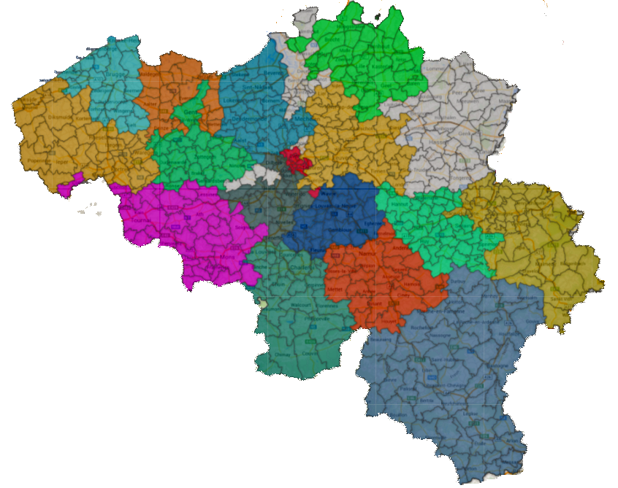
Régions fin 2013
Manque d’un visiteur pour la province de Limbourg, Anvers (ville) et l’est de la province de Braband-Flamand
Manque d’un visiteur pour les médecins néerlandophones à Bruxelles
Nouveau visiteur pour le région du Braband-Flamand (Ouest)
Nouveau visiteur région Flandre Occidental-Sud
Elargissement du région de Liège

Slide 25
Etude d’effet
Propulsé à évaluer l'impact des visites médicamenteuses sur le comportement de prescription
Est réalisé par le professeur Dr Samuel Coenen (Université d'Anvers) et la publication des résultats est prévu pour le début de 2016
Essai randomisé contrôlé (ERC)
Échantillon aléatoire sélectionné de médecins généralistes a visiter avec le thème du traitement de la douleur chronique associée à l'arthrose.
Par après les données de prescription seront recueillies par l'IMA et comparées à ceux des médecins qui ne sont pas visité.
Complétée par une recherche qualitative pour comprendre les facteurs qui déterminent l'impact de l'apparition médecins un aperçu.

Slide 26
Optimalisation
Nous voulons atteindre plus de médecins en engageant des visiteurs upplémentaires et en réduisant les frais généraux
le nombre de visiteurs a été élargi avec + 0,27 ETP en 2013
on offre aux nouveaux visiteurs plut^tot des contrats de 32 heures par semaine ce qui est plus efficase qu’un grand nombre de contrats avec des temps de travail réduite. Werken met grotere contracten om efficiëntie te verhogen (
Visites ciblées
Eviter que les mêmes médecins soient toujours visités
visiter les médecins en fonction de leur profil et intéresses
Etablir des objectifs opérationnels clairs pour les visiteurs
Rapportage et suivi systématique des visites

Slide 27
Optimalisation
Une nouvelle base de données fait que les visiteurs peuvent directement organiser leurs rendez-vous et garder la mise en ordre des données de contact.
Les tâches des gestionnaires d’agenda ont changé;
un rôle de soutien pour les visiteurs
leur tâche principale devient la gestion du base de données
n général ont veut diminuer le nombre d’appels téléphoniques et utiliser d’autres moyens pour contacter les médecins afin de prendre des rendez-vous.
Au futur, la promotion et la communication sur le projet doivent être renforcées. Le développement d’un nouveau site-web en est la première étape.

Slide 28
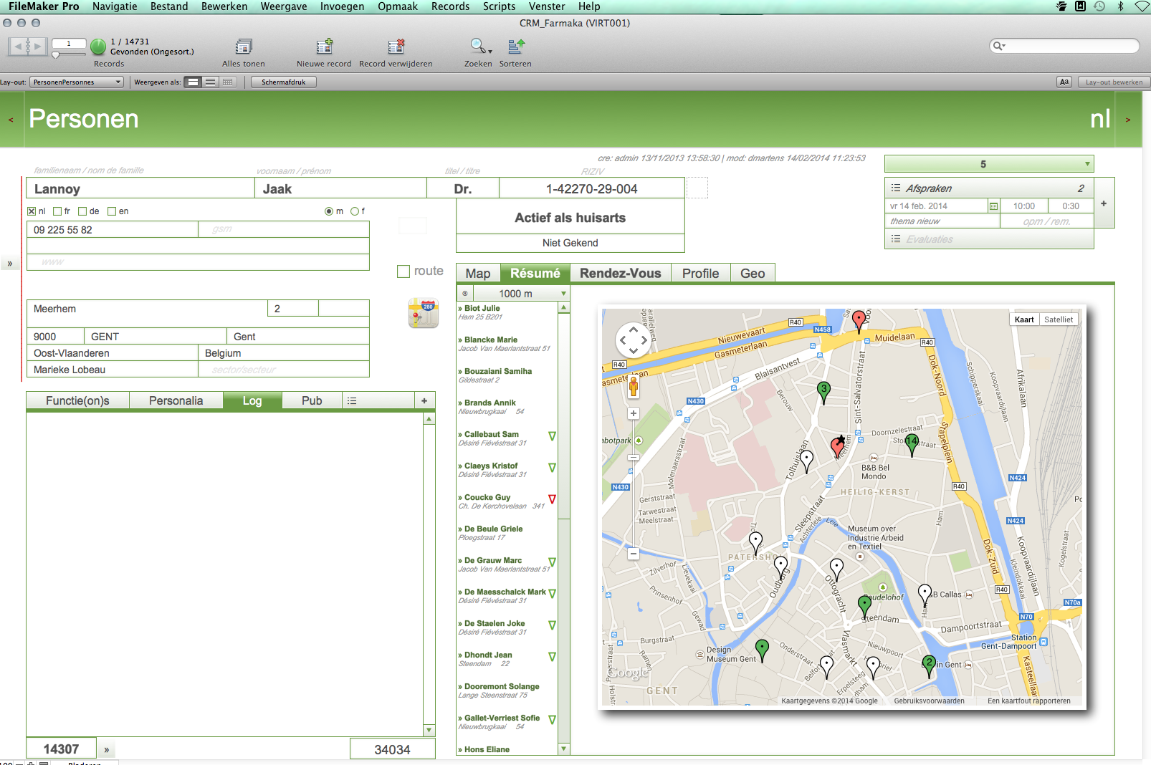
La nouvelle base de données contient un aperçu laquelle simplifie l’organisation des visites.

Slide 29
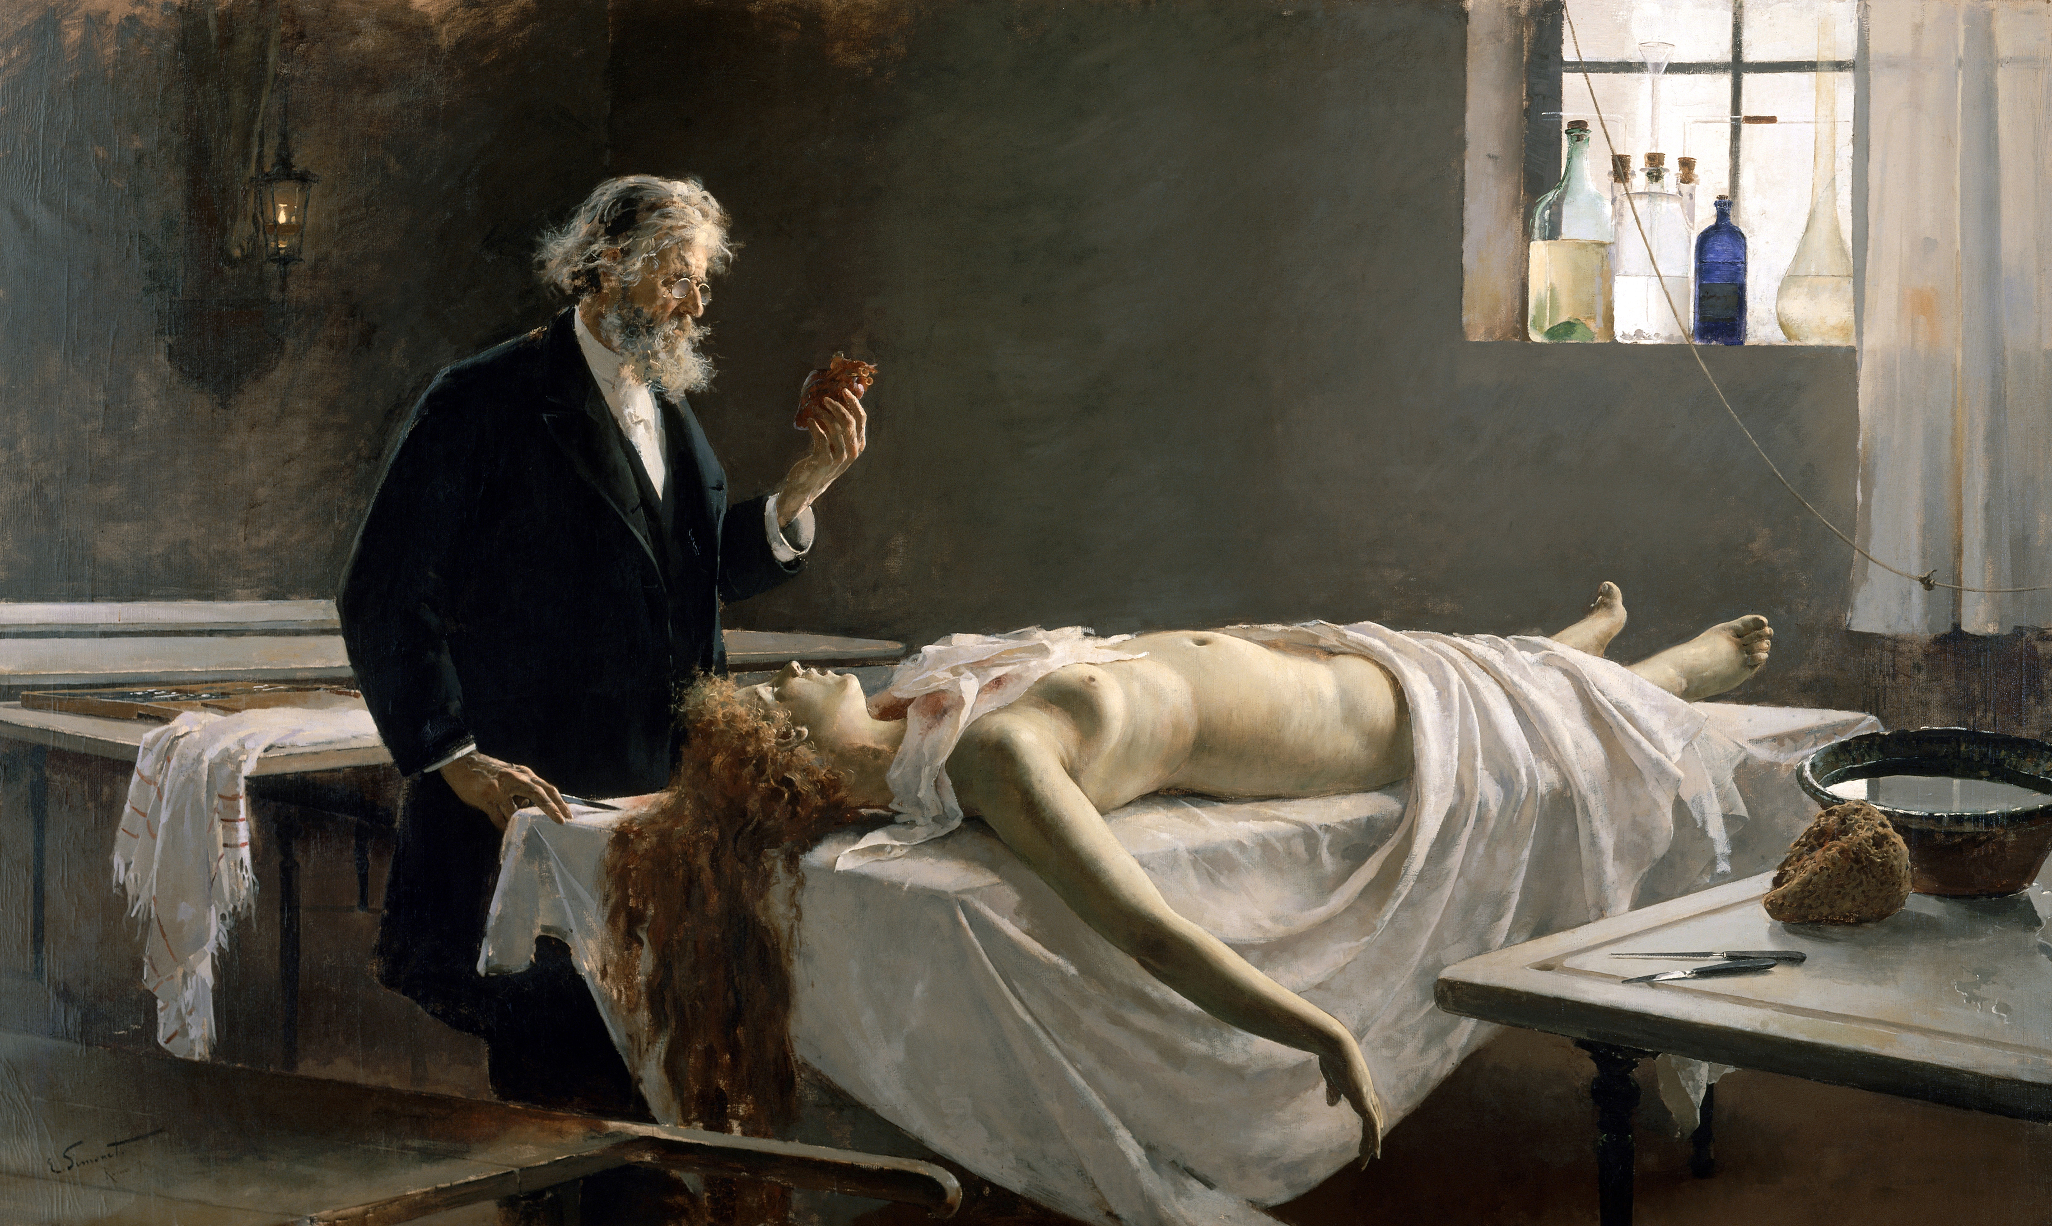
Recherche de litérature
Notre équipe scientifique suit les publications internationaux de manière systématique pour détecter les articles médicaux pertinents
Cette expertise est également utilisée pour réaliser des recherches de litérature à mesure.
Réalisation des fiches de transparance du CBiP
Recherche de litérature pour les réunions de consensus de l’INAMI
Recherche de litérature sur mésure pour la réalisation des articles, formation ou des directives

Slide 30
Les fiches de transparance du CBIP

Slide 31
Les fiches de transparance du CBIP
Publication
Search
Screening

Slide 32
Les fiches de transparance du CBIP
Search
PubMed query
+
recherche de litérature
manuel sur base des indications
et des interventions pertinents.

Slide 33
Les fiches de transparance du CBIP
Environ 30 publications EBM, analysées Blindés par les collaborateurs scientifiques en concertation avec l’éditeur en chef
ECR
Les méta-analyses
Les examens systématiques
revues Cochrane
Des études d'observation
Screening

Slide 34
Les fiches de transparance du CBIP
Mise à jour brève publié dans les Folia
Mise à jour complète
publié sur le site du CBIP
Publication

Slide 35
Les fiches de transparance du CBIP
Dans les années précédentes, nous avons connus un retard dans la mise à jour des fiches. En 2013 un rattrapage a été lancé:
La brève mise à jour (Folia) a été réalisée pour toutes les fiches
longues mises à jour (publication numérique) ont été finalisés et traduits au début de 2014
Pour six fiches les mises à jour de ces dernières années ont été intégrés dans une nouvelle feuille de base
Aucune nouvelle fiche de transparence a été réalisée.
la numérisation des dossiers via le codage XML était préparés. L'objectif reste ici pour le publier avant la fin de 2014 au moins deux fiches dans le nouveau format numérique

Slide 36
Réunions de consensus - INAMI

Slide 37
Réunions de consensus - INAMI
Organisé deux fois par an par le Comité d'évaluation des pratiques médicales en matière de médicaments (INAMI)
Ces réunions de consensus sont destinées à évaluer la pratique médicale en matière de médicaments dans un secteur déterminé et à formuler des recommandations destinées à l’ensemble des médecins prescripteurs
Un jury multidisciplinaire dresse les directives en réponse aux questions posées.

Slide 38
Réunions de consensus - INAMI
Farmaka réalise une recherche de litérature approfondie pour le jury :
Tous les revues systématiques et les méta-analyses pertinents sont évalués pour la qualité méthodologique
Farmaka fournit une présentation publique des rapports
Cette recherche de literature est effectuée sous la supervision d'un comité de lecture inter-universitaire, nommé par le Inami.
Le rapport final de la litérature, est livré en néerlandais, français et anglais.

Slide 39
Réunions de consensus - INAMI
21/11/2013 : Prévention et traitement de la thromboembolie veineuse
16/05/2013 : L'utilisation appropriée de la contraception hormonale

Slide 40
Notre organisation
Farmaka est un asbl: bien sûr, nous n’avons aucun but lucratif.
Notre indépendance est notre atout le plus important. C'est pourquoi nous vérifions que nos collaborateurs ni les administrateurs n'ont pas de liens avec l'industrie pharmaceutique.

Slide 41
Gestion
Assemblée générale
membres
les membres du conseil d’administration +
Prof. Dr. Thierry Christiaens
Nouveaux membres en 2013 :
Dr. Anke Thoen
Didier Martens (directeur)

Slide 42
Conseil d’administration
Membres
Lic. Gilbert Demeestere - Secretaire
Prof. Dr. Marc De Meyere
Dr. Jaak Lannoy - Président
Dr. Koen Verhofstadt
Pharm. Evelyn Macken
Pharm. Frie Niesten
Nouveaux membres en 2013 :
Dr. Lieve Lemey
Prof. Dr. Pascal Semaille
Dr. Bruno Meunier
démissions en 2013 :
Prof. Dr. Michel Roland
Gestion

Slide 43
Gestion
Bureau journalier
Membres
Lic. Gilbert Demeestere (Secretaire)
Dr. Jaak Lannoy (Président)
Didier Martens (Directeur)

Slide 44
Informatica
2013 a été une année très chargée pour notre gestionnaire de réseau.
Nous avons investi massivement dans le renouvellement informatique:
Achat de nouveaux ordinateurs portables
Commutation vers Windows 7
Renouvellement des serveurs et du système de sauvegarde
Nouveau serveur de messagerie Kerio avec une sécurité renforcée
Conception et mise en œuvre de la nouvelle base de données en File Maker Pro en collaboration avec SH Partners
Renouvellement des tablettes (iPad avec FileMaker Go)
Introduction de EndNote pour le stockage d'articles scientifiques et de gestion de référence
Introduction de Clockodo (enregistrement de temps de travail en ligne)

Slide 45
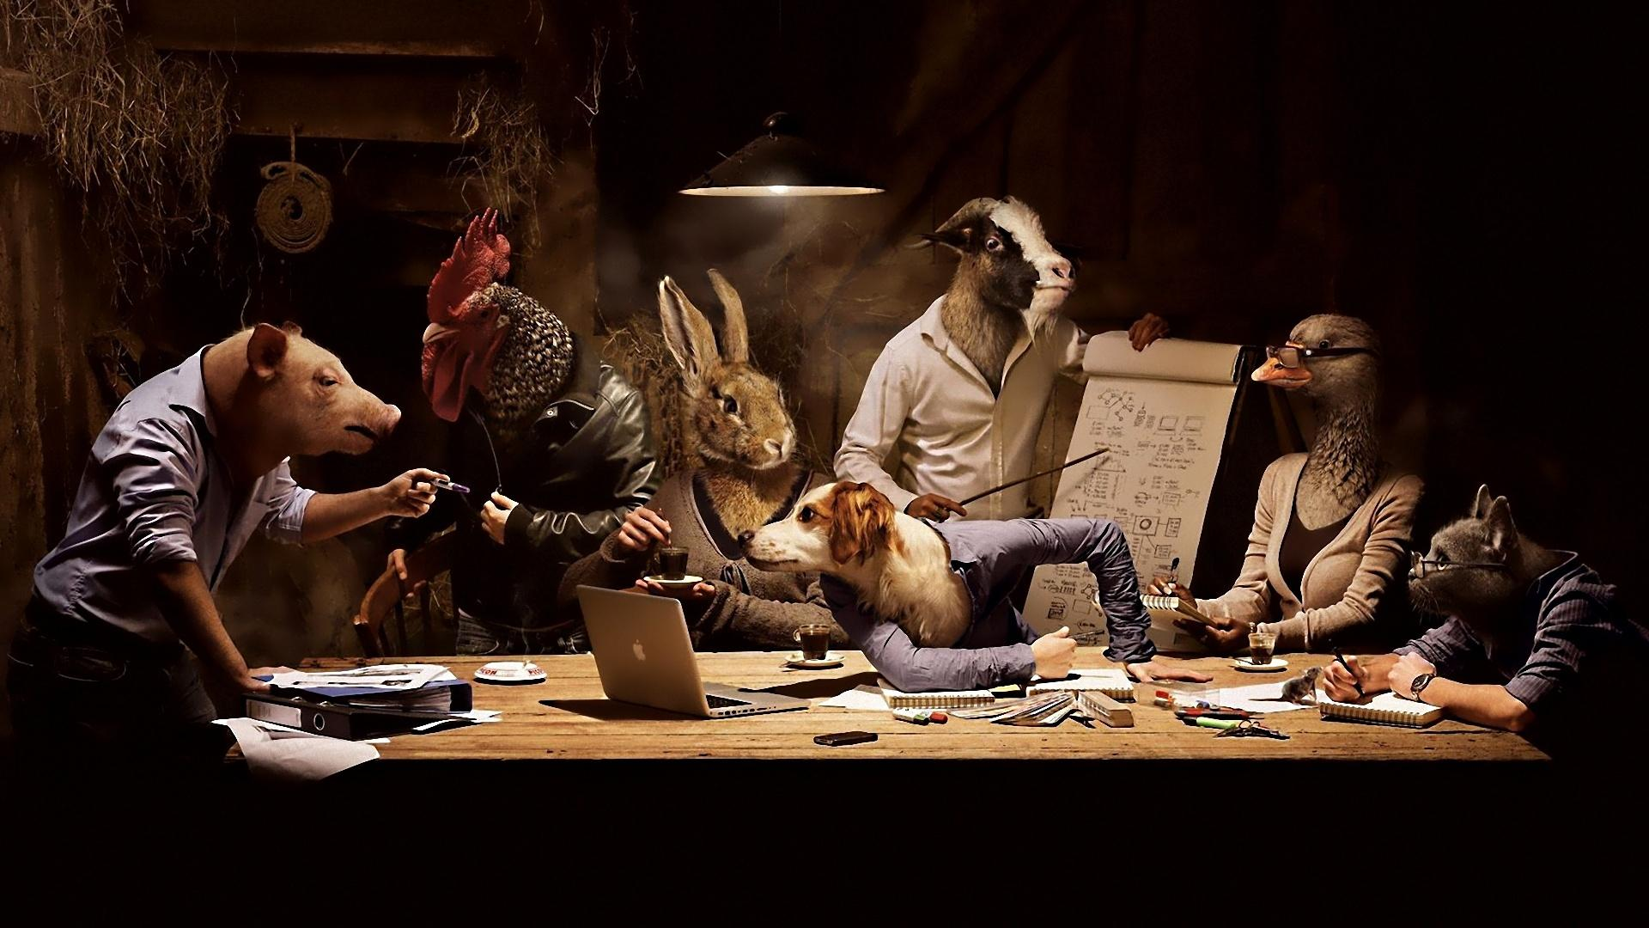
Collaborateurs
A travers les dernières décennies, Farmaka est devenu une organisation professionnelle.
Fin 2013, notre asbl dispose d'un total de 45 collaborateurs, y compris les rédacteurs du Formulaire.

Slide 48
Collaborateurs
En 2013, la collaboration avec quatre employés a été terminée. D'autre part, pas moins de huit nouveaux collaborateurs ont été recrutés.

Slide 49
Collaborateurs
Engagements
Ruben Mersch Editeur du Formulaire MRS
Sofie Wouters Visiteur médical Braband-Flamand
Hanne De Milt Visiteur médical Flandre occidentale
Catherine Veys Collaborateur scientifique
Catherine De Monie Collaborateur scientifique
Michèle Wittevrongel Collaborateur administratif (temporaire)
Jos Neyt Collaborateur administratif
Didier Martens Directeur

Slide 50
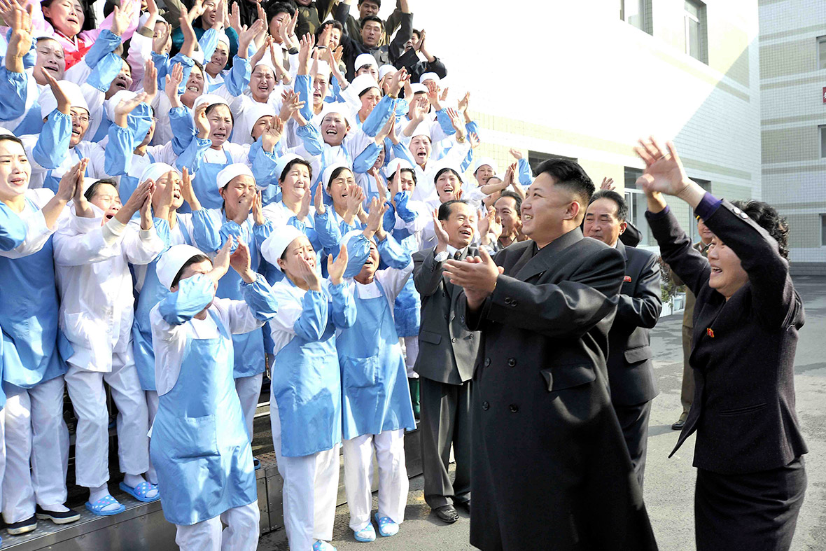
Comme tous les autres collègues
le nouveau directeur a été accueillie avec enthousiasme ;)

